Slide 1
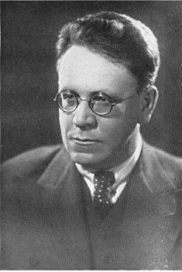
Календарь года литературы «Перекрестки культур» 3 ноября – день рождения С.Я. Маршака
Команда «Иванищевские Умницы»
2015

Slide 2
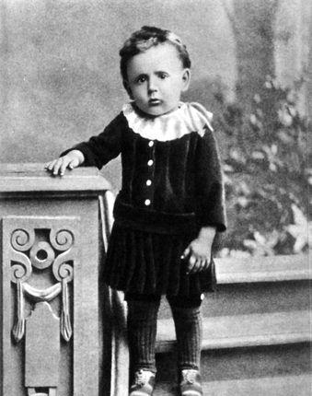
Краткая биография
Самуи́л Я́ковлевич Марша́к (1887—1964) — русский советский поэт, драматург, переводчик, литературный критик.
Самуил Маршак родился 3 ноября 1887 года в Воронеже в слободе Чижовка, еврейской семье.
Одна из поэтических тетрадей Маршака попала в руки В. В. Стасова, известного русского критика и искусствоведа, который принял горячее участие в судьбе юноши. С помощью Стасова Самуил переезжает в Петербург и учится в одной из лучших гимназий.

Slide 3
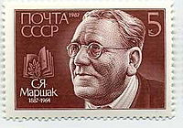
Краткая биография
Маршак — автор ставших классическими переводов сонетов Вильяма Шекспира, песен и баллад Роберта Бёрнса, стихов Уильяма Блейка, У. Вордсворта,Дж. Китса, Р. Киплинга, Э. Лира, А. А. Милна, Дж. Остин, Ованеса Туманяна, а также произведений украинских, белорусских, литовских, армянских и других поэтов.
Книги Маршака переведены на многие языки мира.
За переводы из Роберта Бёрнса Маршак был удостоен звания почётного гражданина Шотландии.

Slide 4
Маршак - переводчик
Не раз обращался Маршак к сказкам и сказаниям других народов - грузинским, чешским, монгольским, латышским, литовским, финским, норвежским. Плутоватый кот-скорняк из остроумной сказки Ованеса Туманяна, знакомой в Армении чуть ли не каждому малышу, сродни лукавой тете Кошке из "Сказки о глупом мышонке". А детские английские песенки - народные, безымянные или написанные любимцами английских детей талантливыми писателями Л. Кэроллом, Э. Лиром, А. Мильном, своеобразные, прихотливые по ритму и рифме, полные чисто народных перевертышей, - разве не перекликаются они с веселыми и причудливыми песенками самого Маршака?

Slide 5
Маршак - переводчик
Маршак-переводчик всегда в таких случаях стремится сохранить это своеобразие шекспировской поэтики, впитавшей в себя и активный, жизнеутверждающий дух Ренессанса, и возвышенное красноречие средневековых лириков.
Текст сонета
Проснись, любовь! Твое ли острие Тупей, чем жало голода и жажды? Как ни обильны яства и питье, Нельзя навек насытиться однажды. Так и любовь. Ее голодный взгляд Сегодня утолен до утомленья, А завтра снова ты огнем объят, Рожденным для горенья, а не тленья.

Slide 6
ИЗ РОБЕРТА БЕРНСА
Передать на другом, далеком языке все особенности иностранной речи, авторского слога - задача сама по себе нелегкая. Тем ещё более велика заслуга Маршака в этом деле.
В ГОРАХ МОЕ СЕРДЦЕ
В горах мое сердце... Доныне я там.
По следу оленя лечу по скалам.
Гоню я оленя, пугаю козу.
В горах мое сердце, а сам я внизу.
Прощай, моя родина! Север, прощай,
Отечество славы и доблести край.
По белому свету судьбою гоним,
Навеки останусь я сыном твоим!
Прощайте, вершины под кровлей снегов,
Прощайте, долины и скаты лугов,
Прощайте, поникшие в бездну леса,
Прощайте, потоков лесных голоса.
В горах мое сердце... Доныне я там.
По следу оленя лечу по скалам.
Гоню я оленя, пугаю козу.
В горах мое сердце, а сам я внизу!

Slide 7
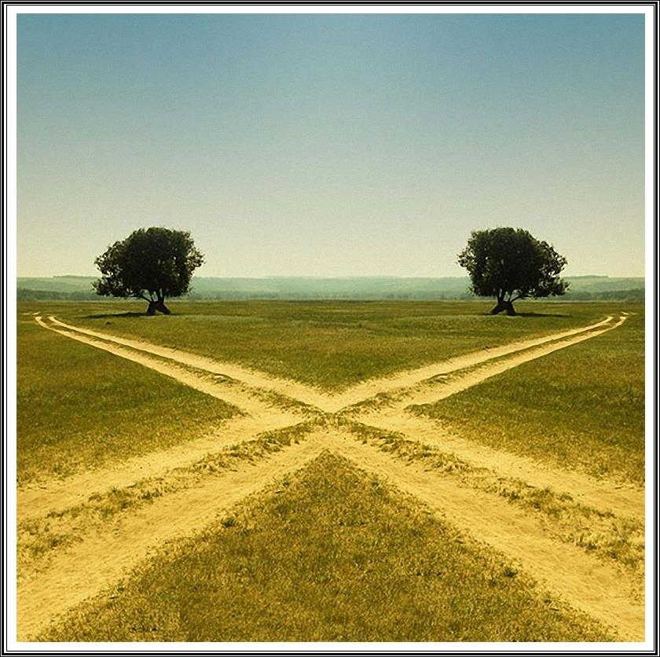
Таким образом, Самуил Маршак был проводником и связывал русских детей с другими культурами, странами и народами.

Slide 8
источники:
Викопедия: www.lingvotech.com/marshak
lib.ru›Поэзия›Маршак Самуил›perewody.txt
Веселые стихи и песенки, Маршак Самуил Яковлевич...
readik.ru›books/str1_70_1_483.php
http://www.lingvotech.com/marshak
www.lingvotech.com/marshak

